Slide 1
氯气的化学性质
（1）氧化性：
①与金属
②与非金属
点燃
溶于水
Cu + Cl₂ === CuCl₂
（棕黄色）
蓝绿色溶液
点燃
2Fe + 3Cl₂ === 2FeCl₃
点燃
光照
H₂ + Cl₂ === 2HCl
H₂ + Cl₂ === 2HCl
（2）与水反应
Cl₂ + H₂O ＝ H⁺+Cl⁻ + HClO
2NaOH + Cl₂＝NaCl + NaClO + H₂O
（3）与碱反应
2Ca(OH)₂ + 2Cl₂＝Ca(ClO)₂ + CaCl₂ + 2H₂O

Slide 2
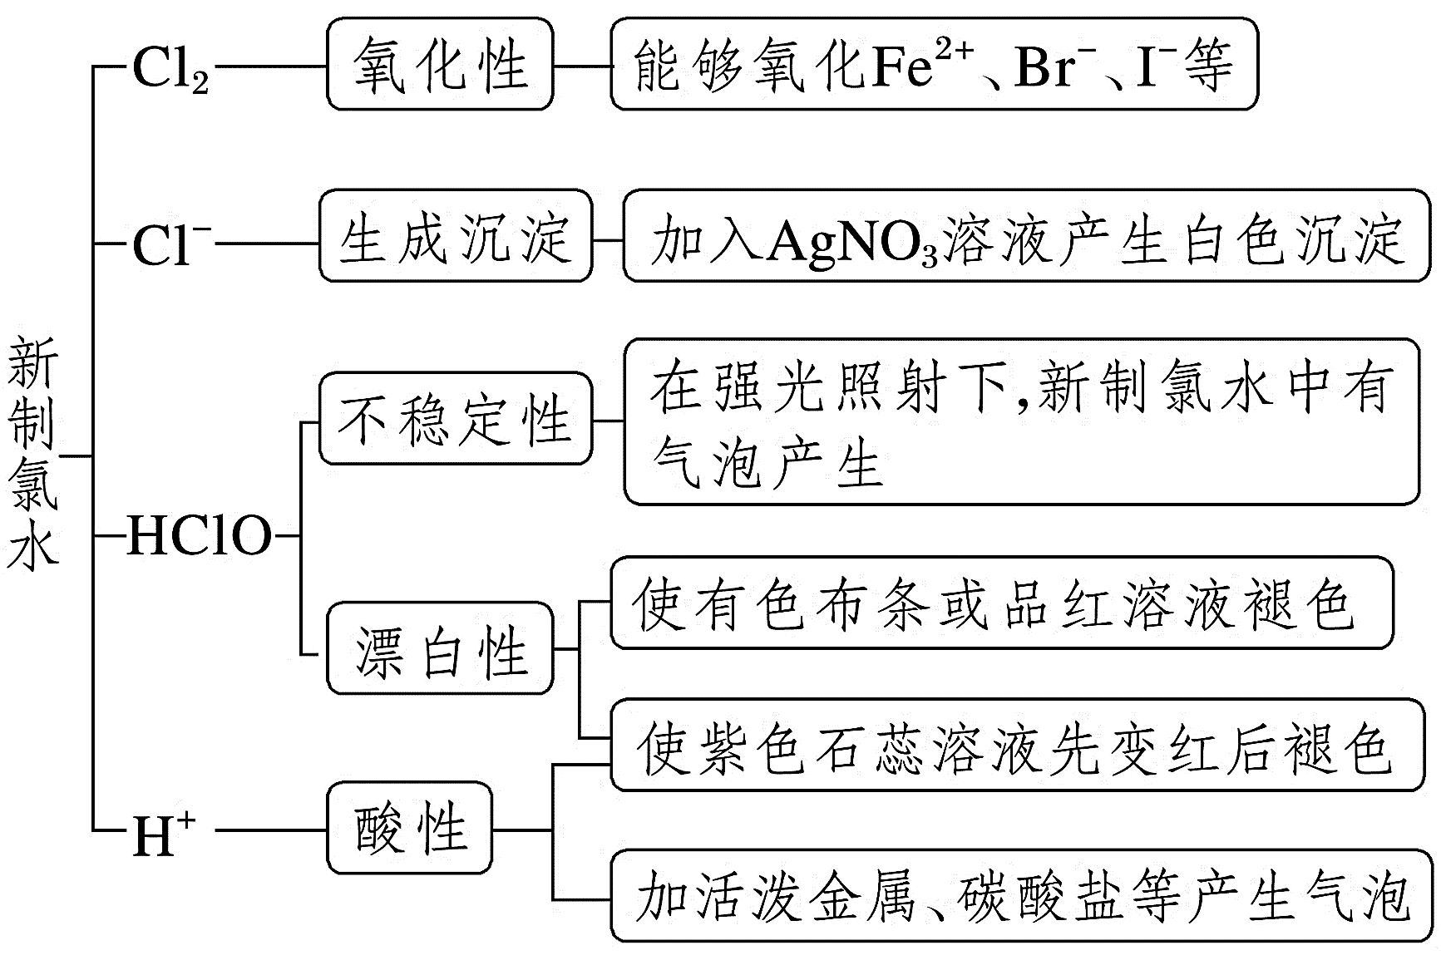

Slide 3
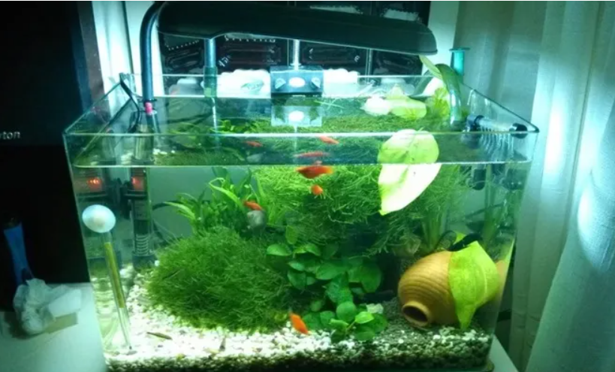
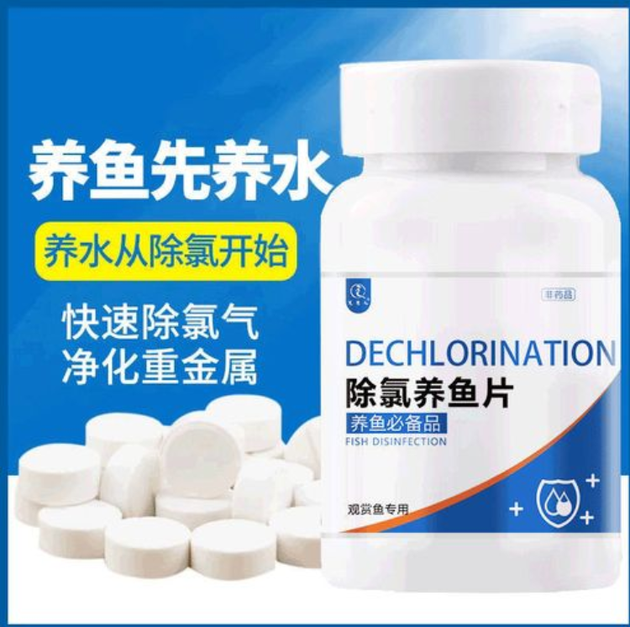
一般我们在养鱼的时候，新缸都会进行七天的养水才会把鱼放进去养，这是为什么呢？

Slide 4
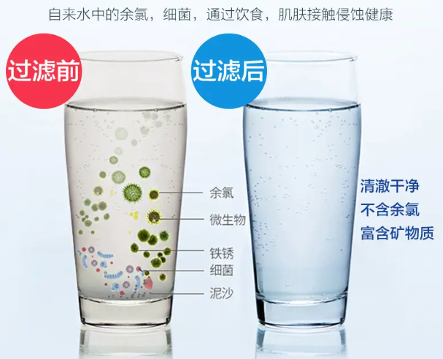
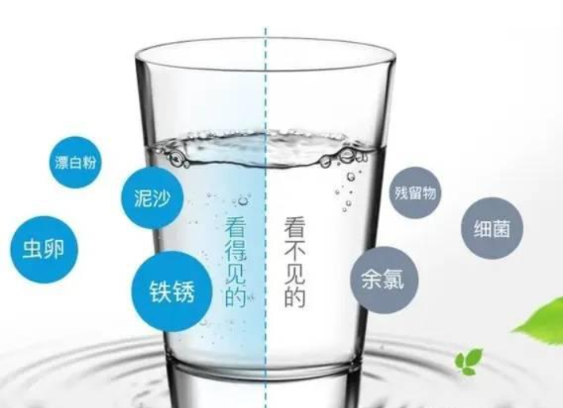
自来水
自来水与净水比较
除氯最好的方法是爆氧曝晒

Slide 5
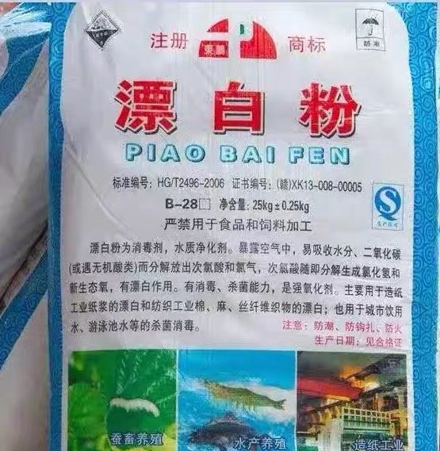
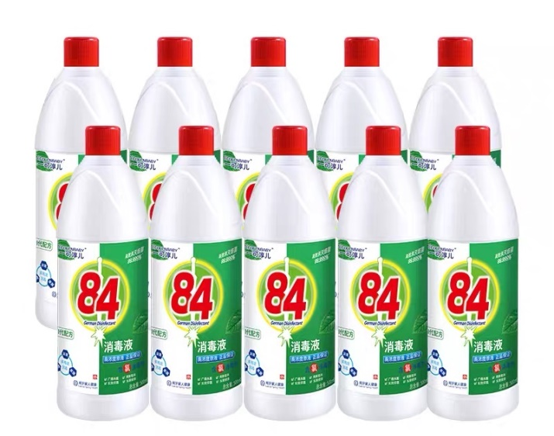
3、氯气的用途
        制取盐酸及其它氯化物
制取漂白剂
Cl₂
作消毒剂（自来水）
是合成塑料、橡胶、人造纤维、农药和药品的重要原料

Slide 6
练习：
D
1、下列叙述中正确的是（ ）
A、活性炭和氯气加入溶液中都会使有机色质脱色，
若两者同时使用，一定会大大增强脱色效果
B、Cl₂有强氧化性，能使染料和有机色素褪色
C、Cl₂、Cl与Cl⁻均属氯元素，它们具有相似的化学性质
D、钢瓶可以贮存液氯，但不能贮存氯水
2、检验HCl气体中是否混合氯气，下列方法中 最好采用（ ）
A、闻气味 B、将气体通入AgNO₃溶液
C、将气体通入NaHCO₃溶液
D、用湿润蓝色石蕊试纸接触气体
D
3、某同学用经过氯气消毒的自来水配制下列物质的溶液，
不会引起溶液明显变质的是（ ）
A、KCl B、NaOH C、AgNO₃ D、FeCl₂
A

Slide 7
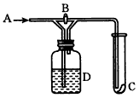
4、如图是一种验证某气体化学性质的实验装置，图中B为活塞。如先打开B，在A处通入干燥氯气，C中红布条颜色无变化；当关闭B时，C中红布条颜色褪去。则D瓶中盛有的液体是 A．浓硫酸 B．浓NaOH溶液 C．四氯化碳 D．饱和NaCl溶液

Slide 8
二、氯离子的检验
试剂：硝酸酸化的硝酸银溶液。
现象：产生不溶于硝酸的白色沉淀。
检验反应离子方程式为：Ag⁺ + Cl ⁻＝AgCl↓
相关离子方程式 2Ag⁺ + CO₃²⁻＝Ag₂CO₃↓
Ag₂CO₃+ 2H⁺ = 2Ag⁺ + H₂O + CO₂
※ （了解）：其他X⁻（Br⁻、I⁻）的检验也用此法：
AgX↓颜色不同，AgBr↓浅黄色 、 AgI↓黄色

